Slide 1









8월 2일 실습 산출물 모음

Slide 2
예시

Slide 3
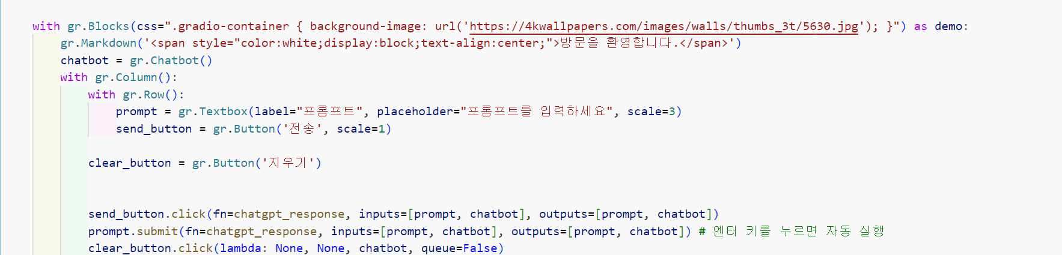
제목 : 배경 삽입 & 마크다운 속성

Slide 4
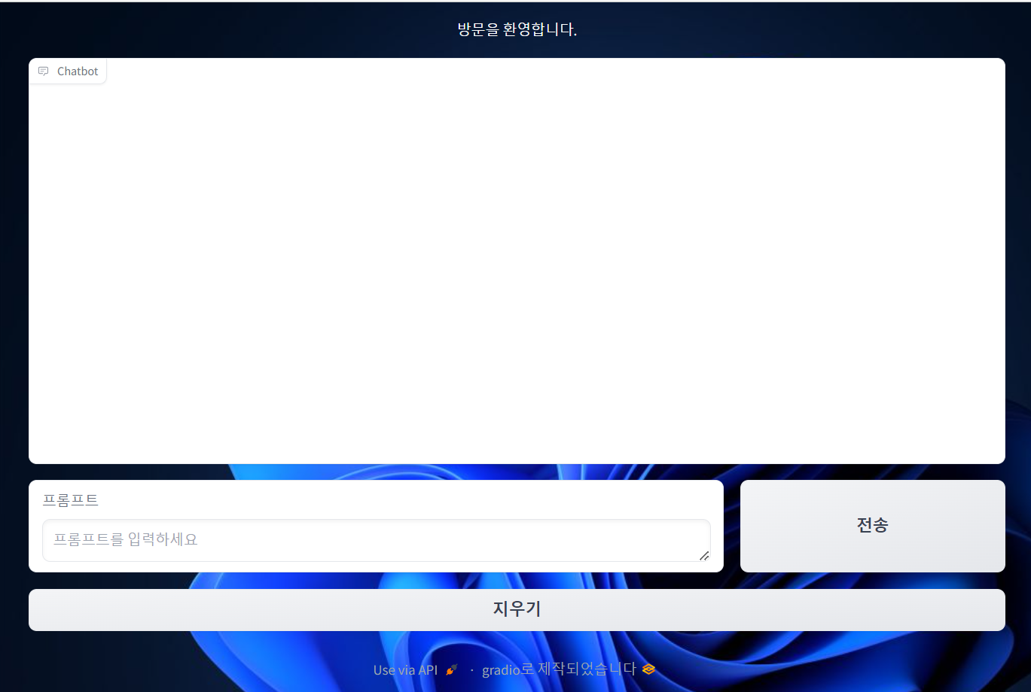
제목 :

Slide 5
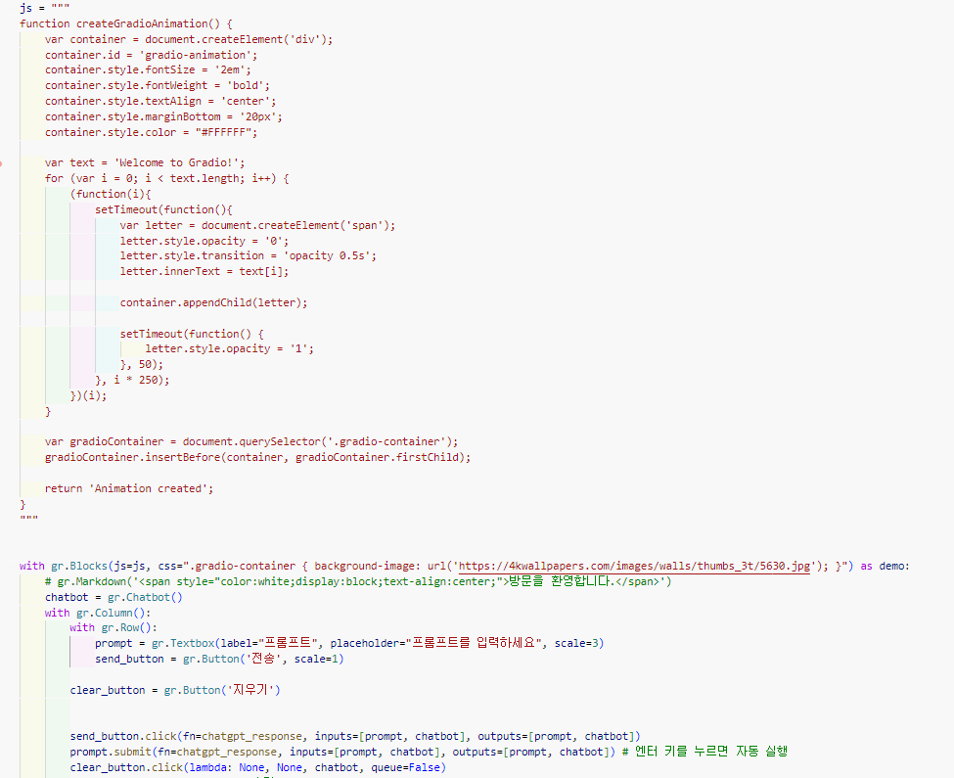
제목 : Javascript 추가

Slide 6
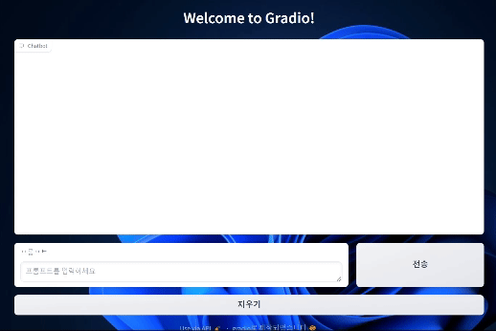
제목 :

Slide 7
14-02

Slide 8
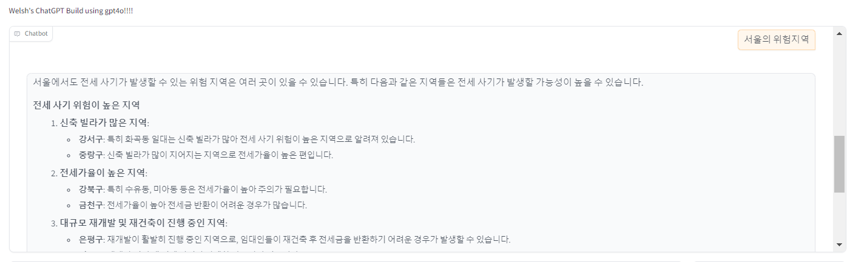
제목 :

Slide 9
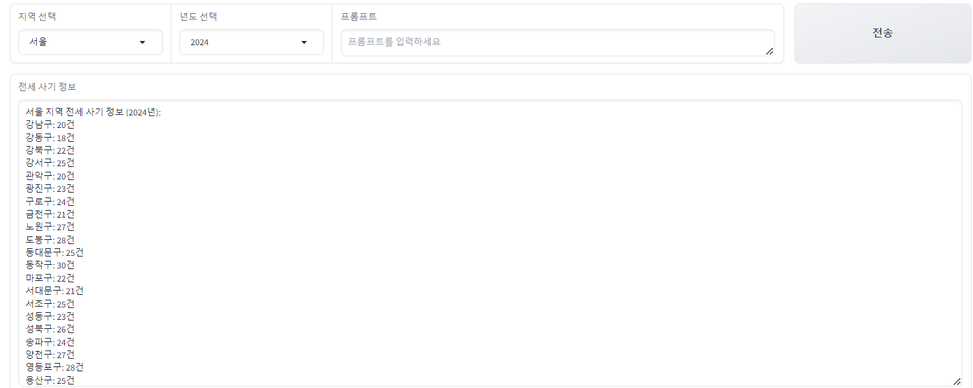
제목 :

Slide 10
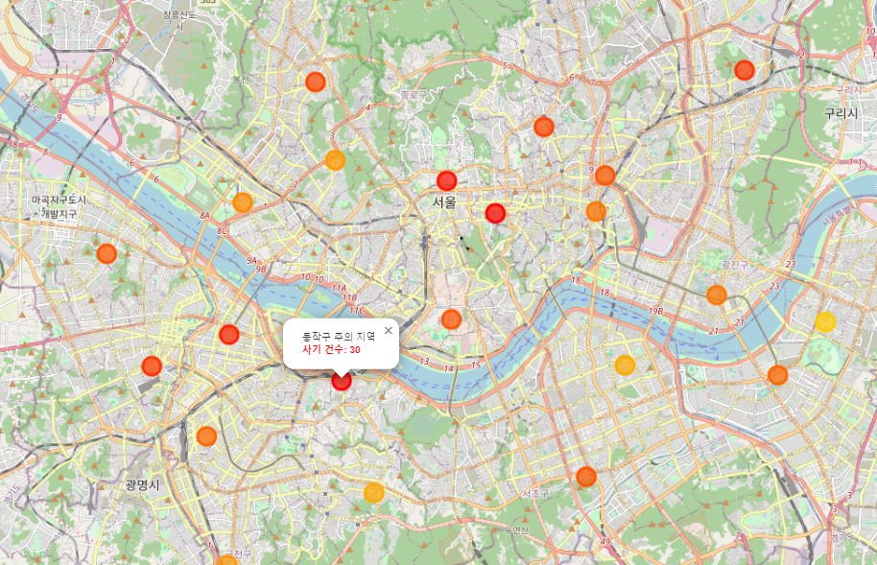
제목 :

Slide 11
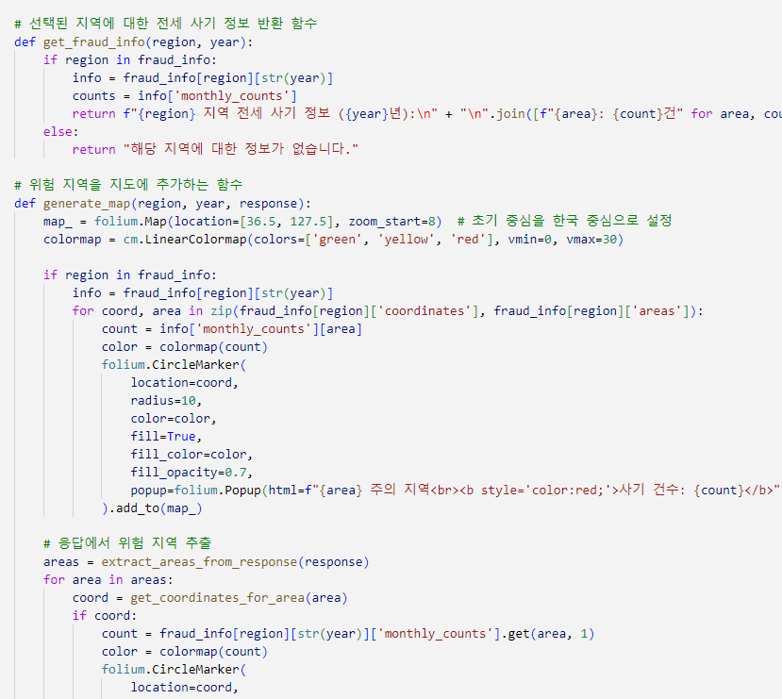
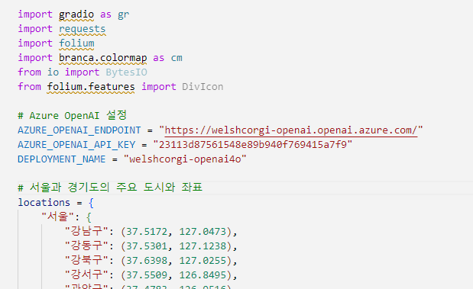
제목 :

Slide 12
14-05

Slide 13
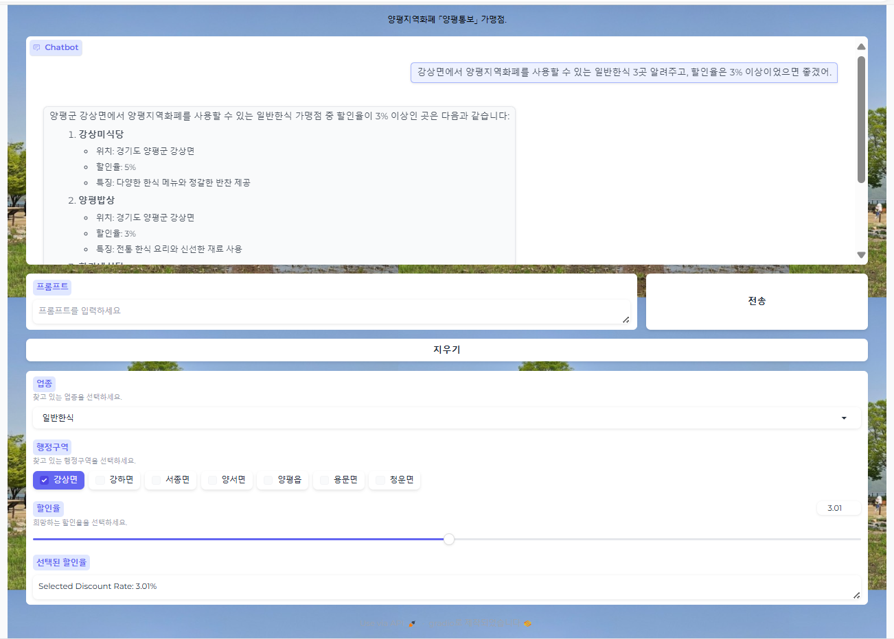
제목 :

Slide 14
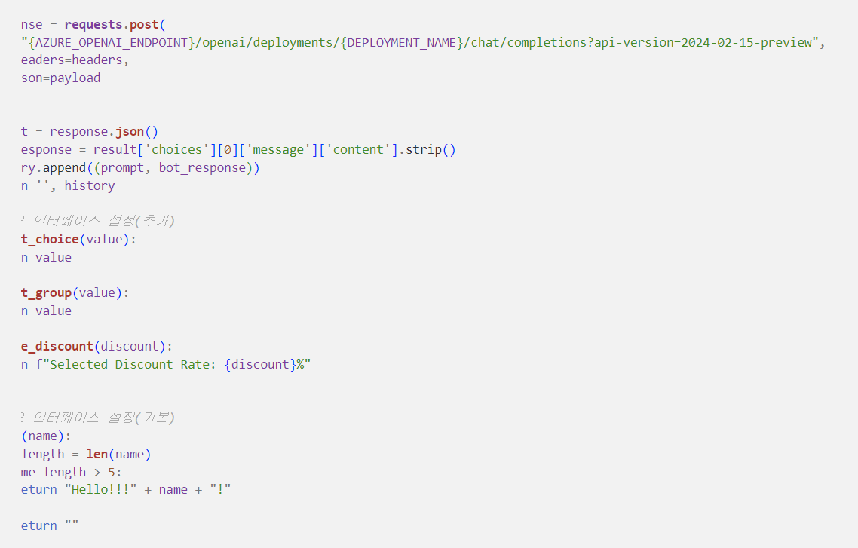
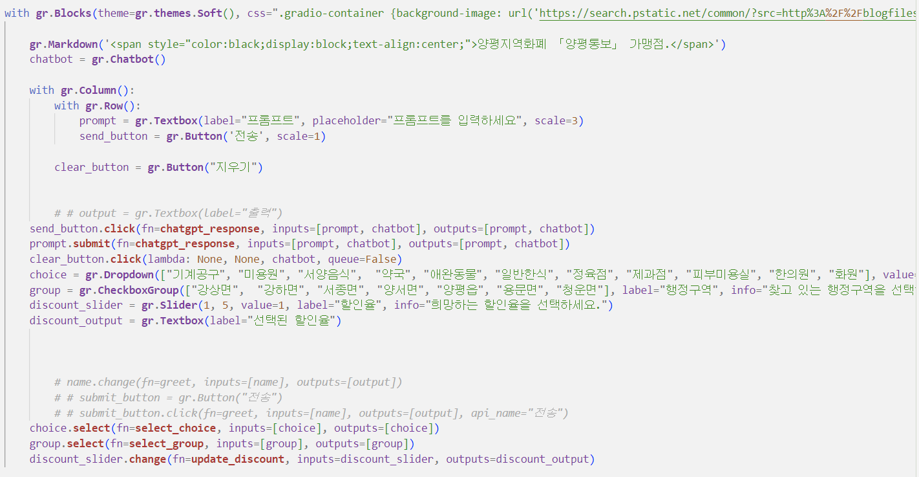
제목 :

Slide 15
제목 :

Slide 16
14-06

Slide 17
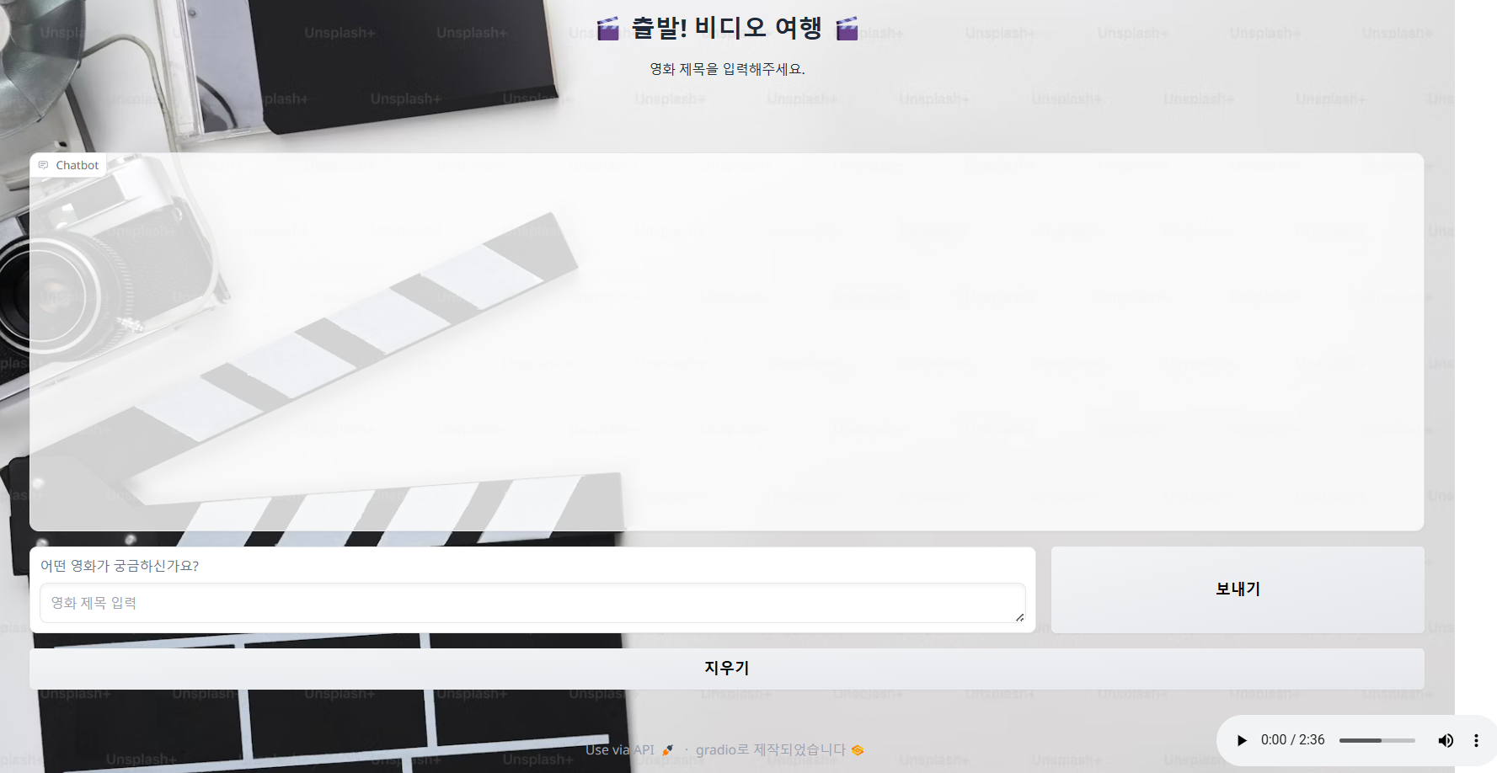
제목 : 영화소개 챗봇 제작
http://127.0.0.1:7929

Slide 18
제목 :

Slide 19
제목 :

Slide 20
제목 :

Slide 21
14-17

Slide 22
제목 :

Slide 23
제목 :

Slide 24
제목 :

Slide 25
제목 :

Slide 26
14-21

Slide 27
제목 :

Slide 28
제목 :

Slide 29
제목 :

Slide 30
제목 :

Slide 31
14-35

Slide 32
제목 :

Slide 33
제목 :

Slide 34
제목 :

Slide 35
제목 :

Slide 36
15-02

Slide 37
제목 :

Slide 38
제목 :

Slide 39
제목 :

Slide 40
제목 :

Slide 41
15-03

Slide 42
제목 :

Slide 43
제목 :

Slide 44
제목 :

Slide 45
제목 :

Slide 46
15-04

Slide 47
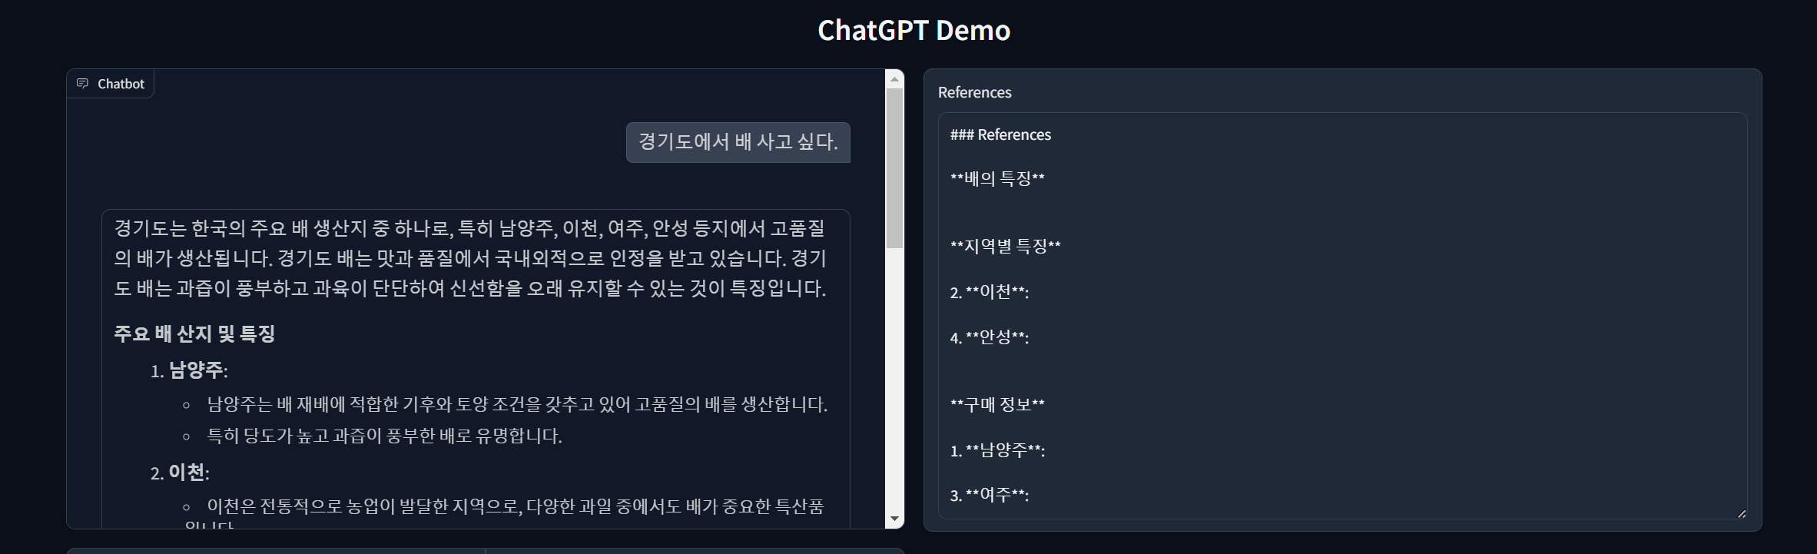
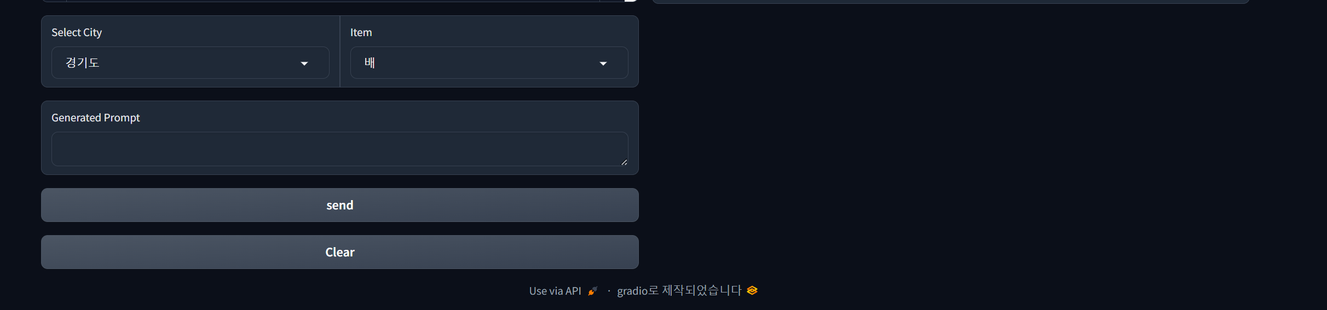
제목 :

Slide 48
제목 :

Slide 49
제목 :

Slide 50
제목 :

Slide 51
15-05

Slide 52
제목 :

Slide 53
제목 :

Slide 54
제목 :

Slide 55
제목 :

Slide 56
15-06

Slide 57
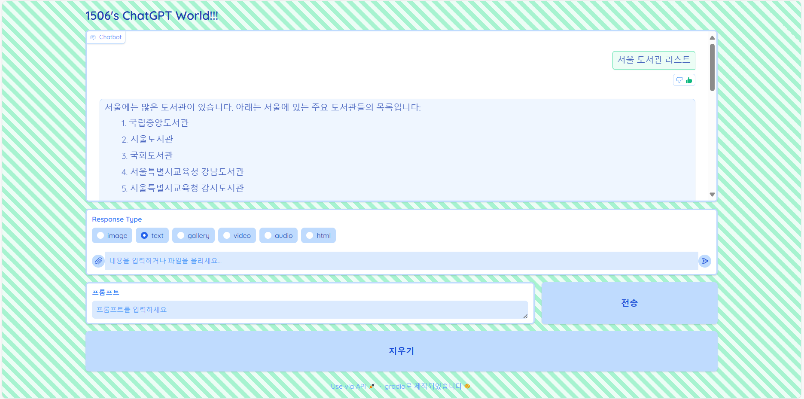
제목 :

Slide 58
제목 :

Slide 59
제목 :

Slide 60
제목 :

Slide 61
15-07

Slide 62
제목 :

Slide 63
제목 :

Slide 64
제목 :

Slide 65
제목 :

Slide 66
15-08

Slide 67
제목 :

Slide 68
제목 :

Slide 69
제목 :

Slide 70
제목 :

Slide 71
15-09

Slide 72
제목 :

Slide 73
제목 :

Slide 74
제목 :

Slide 75
제목 :

Slide 76
15-10

Slide 77
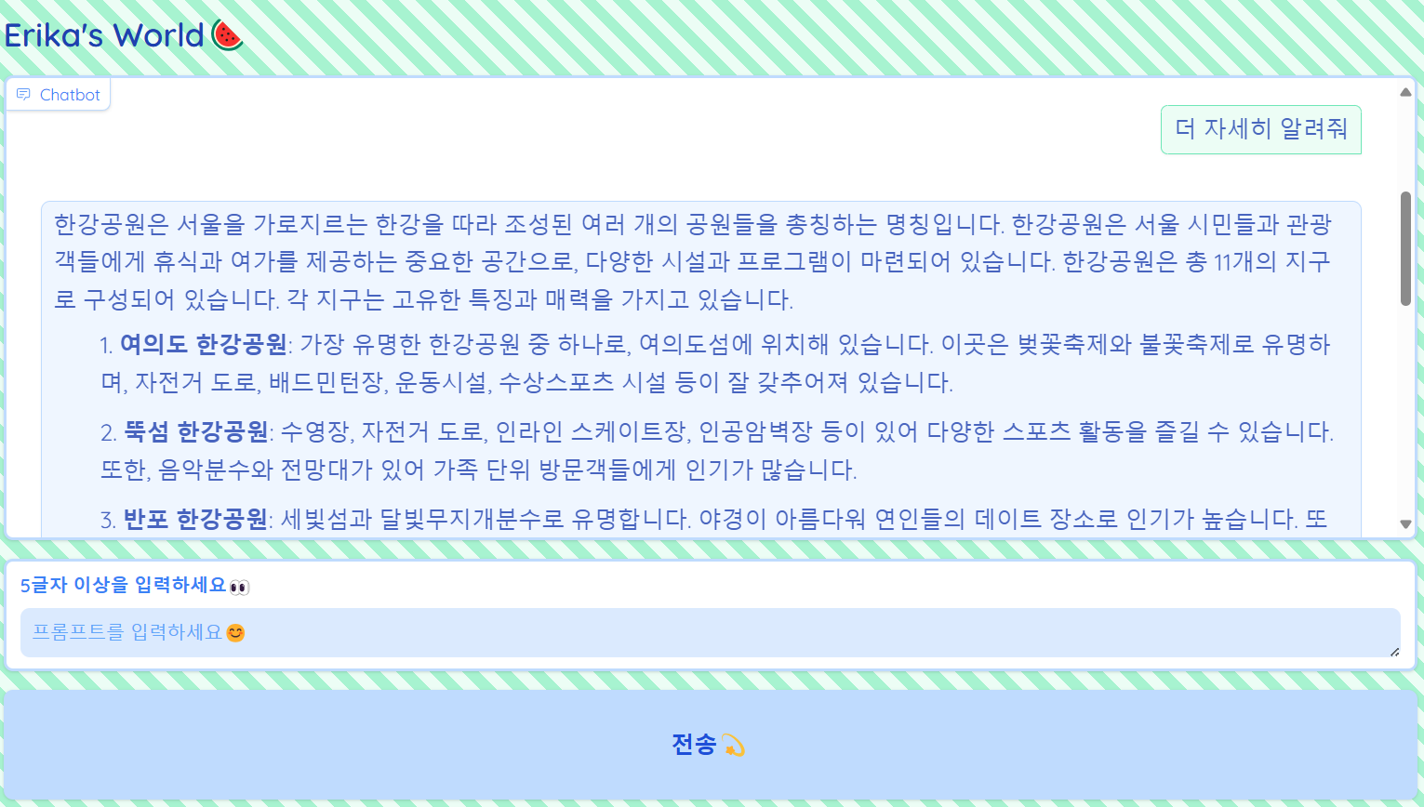
제목 :

Slide 78
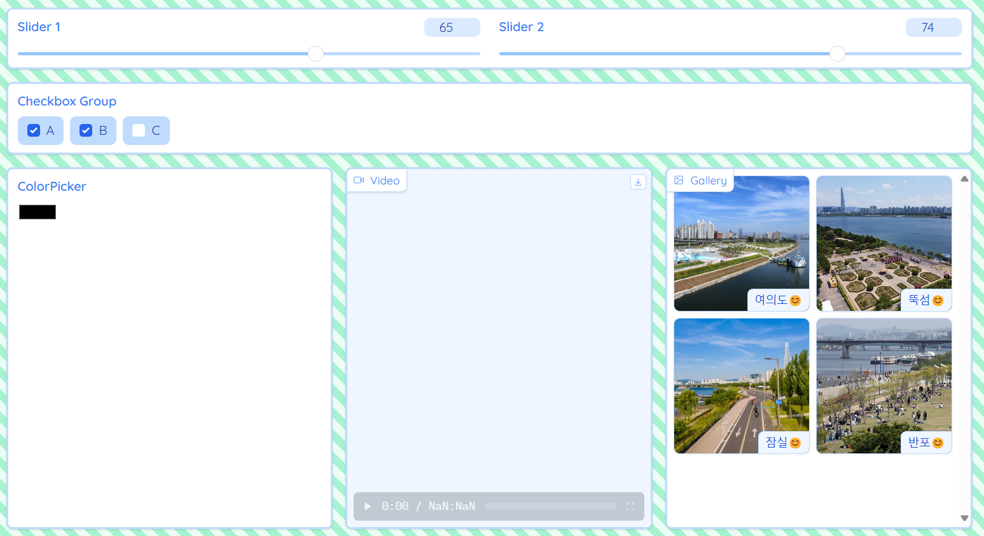
제목 :

Slide 79
제목 :

Slide 80
제목 :

Slide 81
15-11

Slide 82
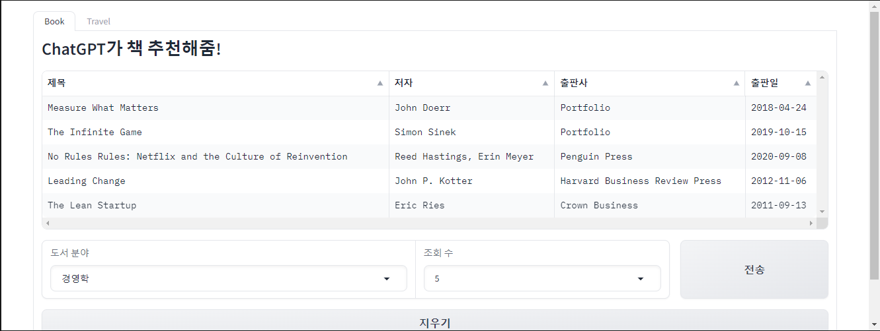
제목 :

Slide 83
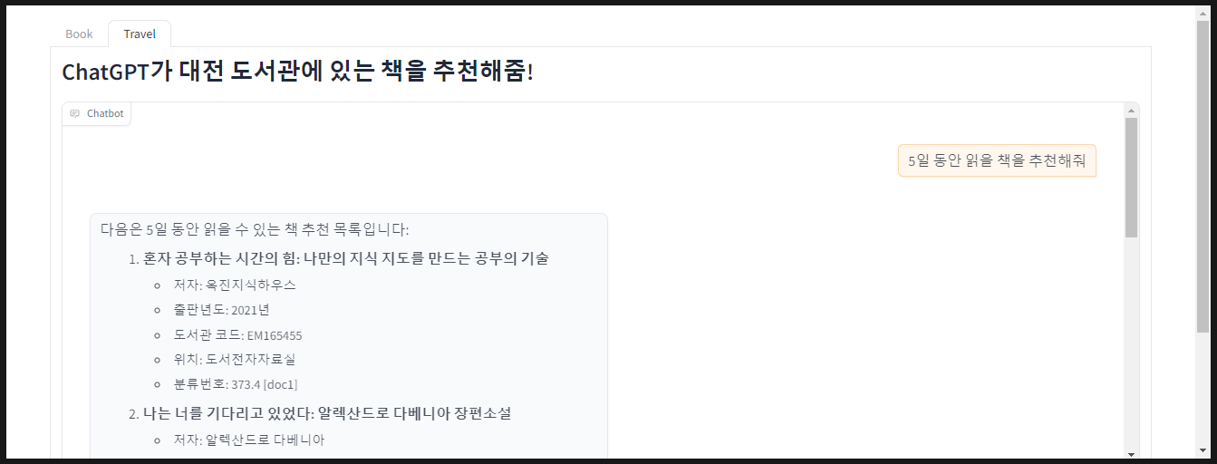
제목 :

Slide 84
제목 :

Slide 85
제목 :

Slide 86
15-14

Slide 87
제목 :

Slide 88
제목 :

Slide 89
제목 :

Slide 90
제목 :

Slide 91
15-15

Slide 92
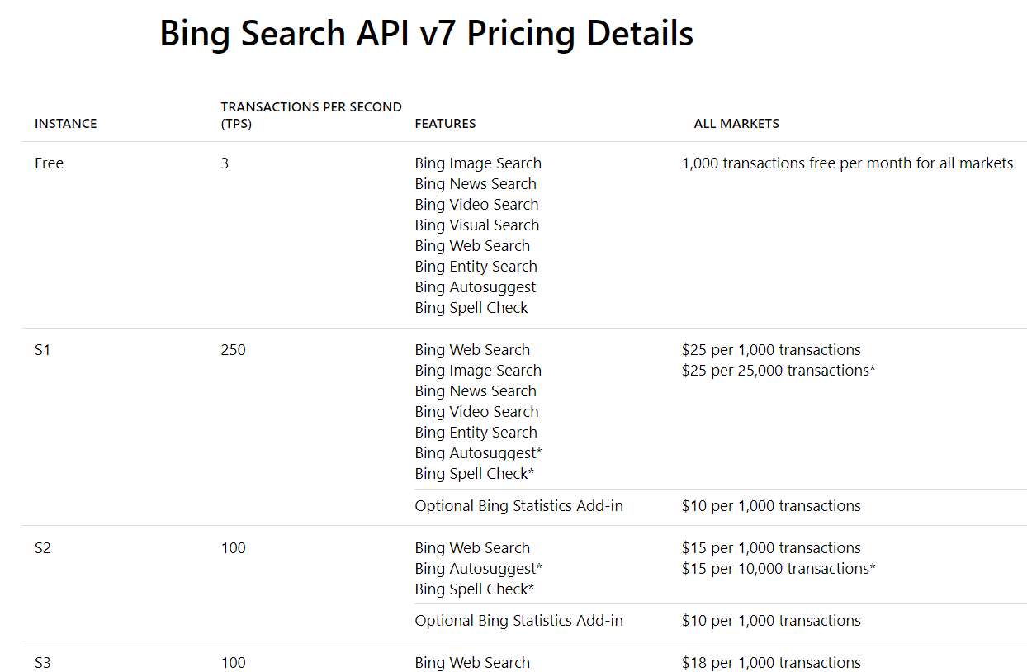
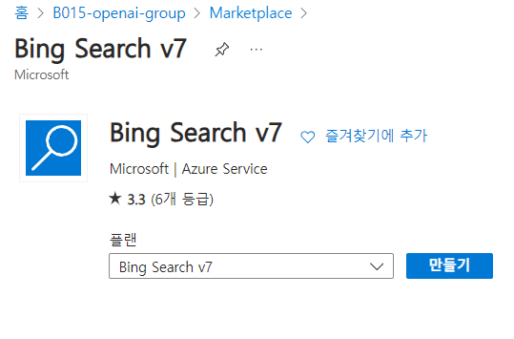
제목 : OpenAI와 Gradio 연동
Bing 검색 API v7
https://www.microsoft.com/en-us/bing/apis/pricing

Slide 93
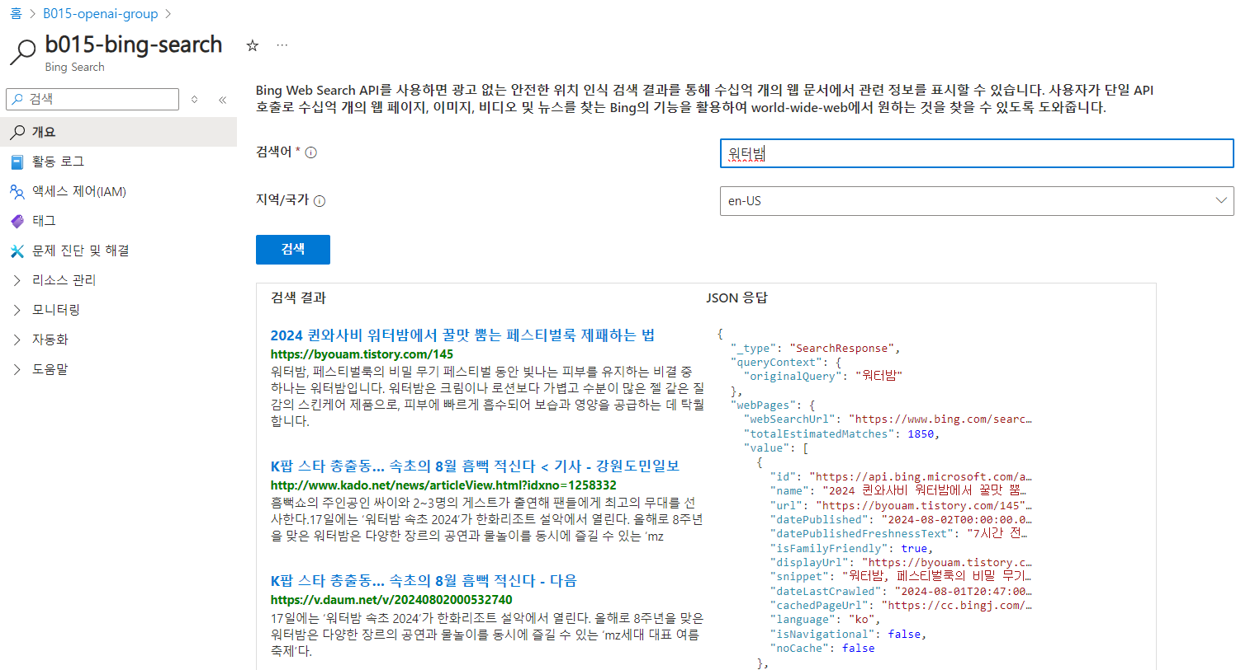
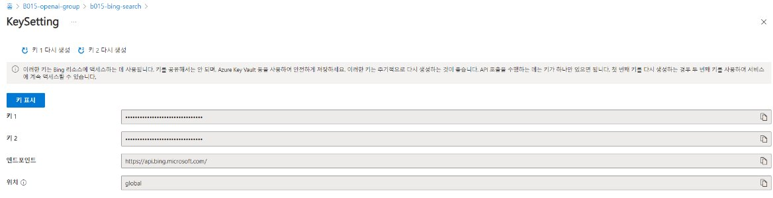
제목 :
제목 : OpenAI와 Gradio 연동

Slide 94
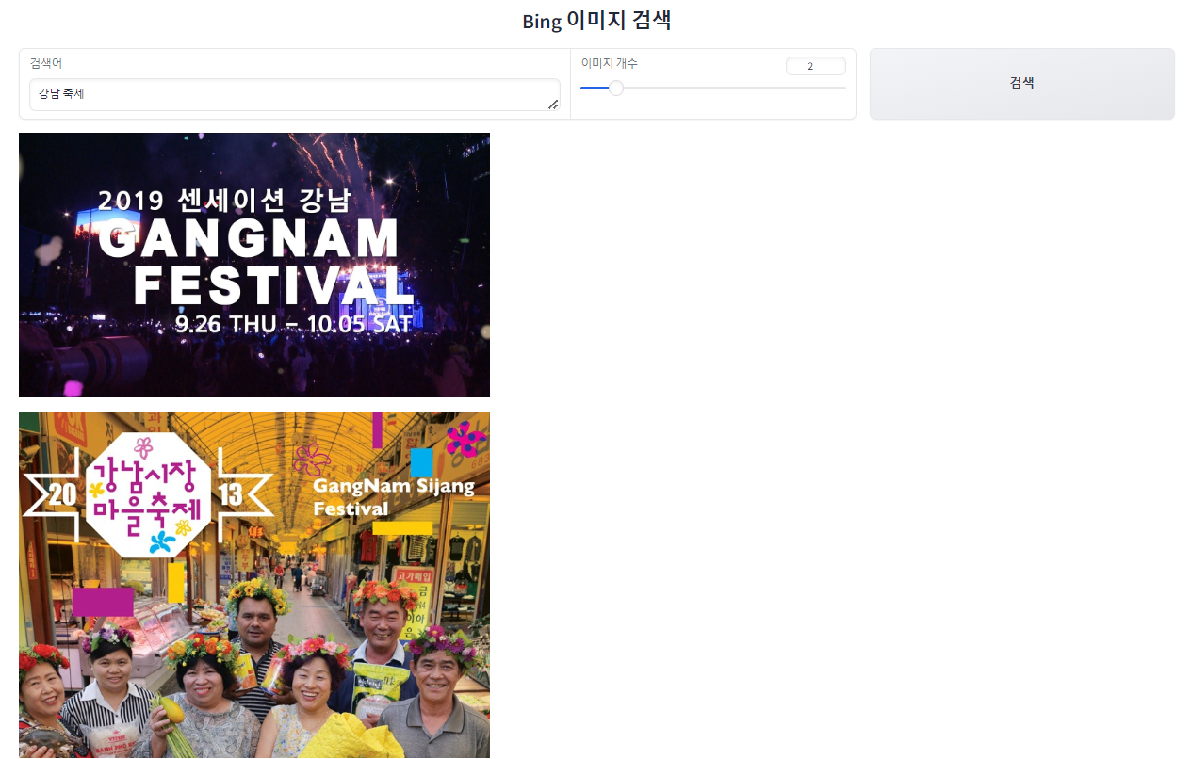
제목 :
제목 : OpenAI와 Gradio 연동

Slide 95
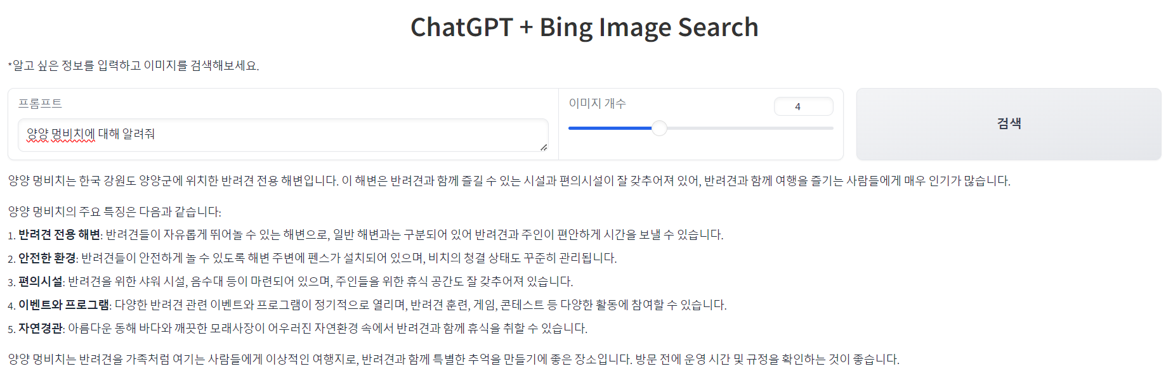




제목 :
제목 : OpenAI와 Gradio 연동

Slide 96
제목 :
제목 : OpenAI와 Gradio 연동

Slide 97
15-16

Slide 98
제목 :

Slide 99
제목 :

Slide 100
제목 :

Slide 101
제목 :

Slide 102
15-17

Slide 103
제목 :

Slide 104
제목 :

Slide 105
제목 :

Slide 106
제목 :

Slide 107
15-19

Slide 108
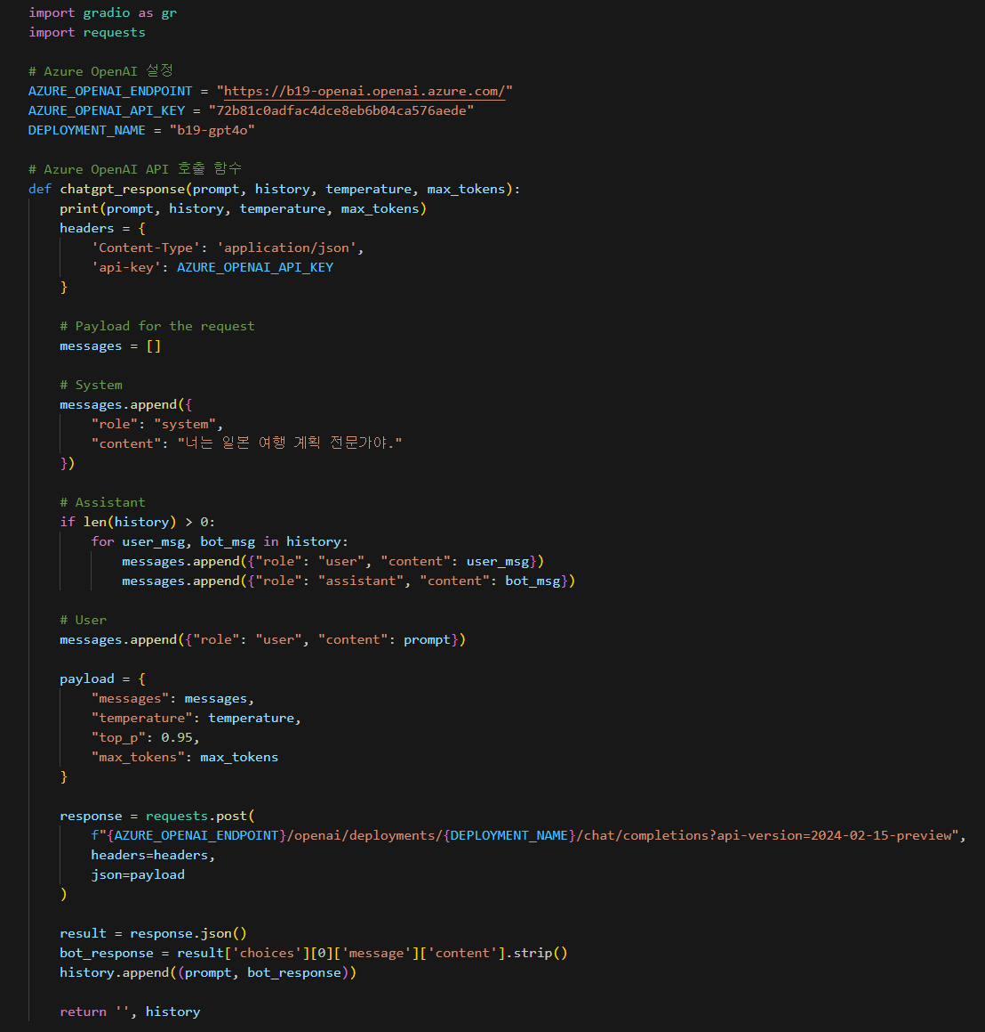
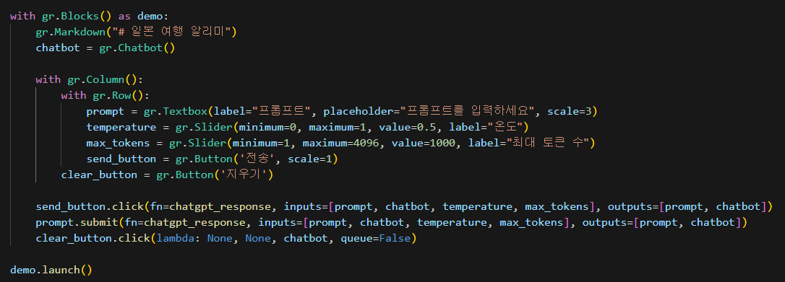
제목 :

Slide 109
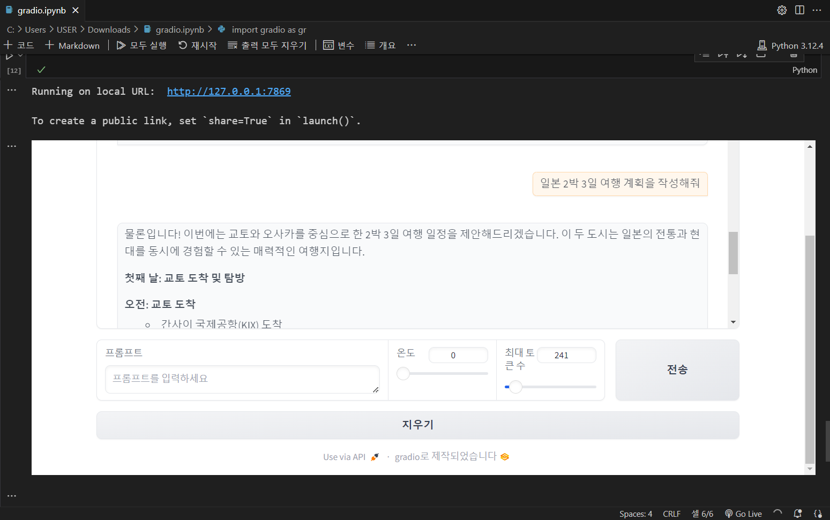
제목 :

Slide 110
제목 :

Slide 111
제목 :

Slide 112
15-20

Slide 113
제목 :

Slide 114
제목 :

Slide 115
제목 :

Slide 116
제목 :

Slide 117
15-21

Slide 118
제목 :

Slide 119
제목 :

Slide 120
제목 :

Slide 121
제목 :

Slide 122
15-22

Slide 123
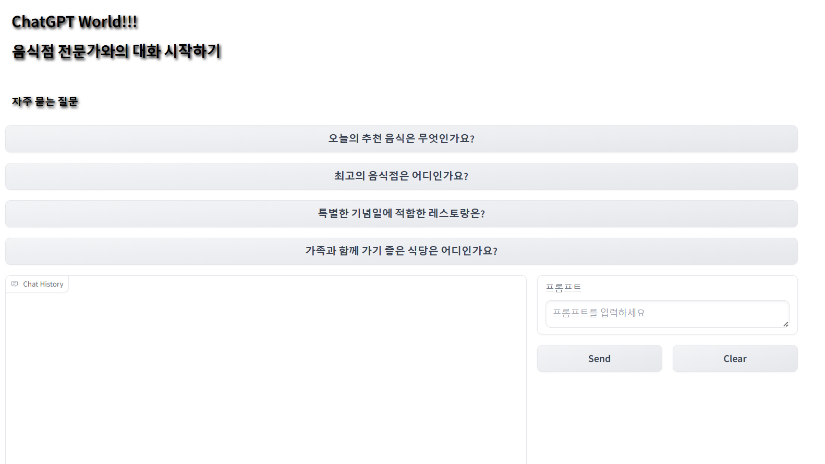
제목 :

Slide 124
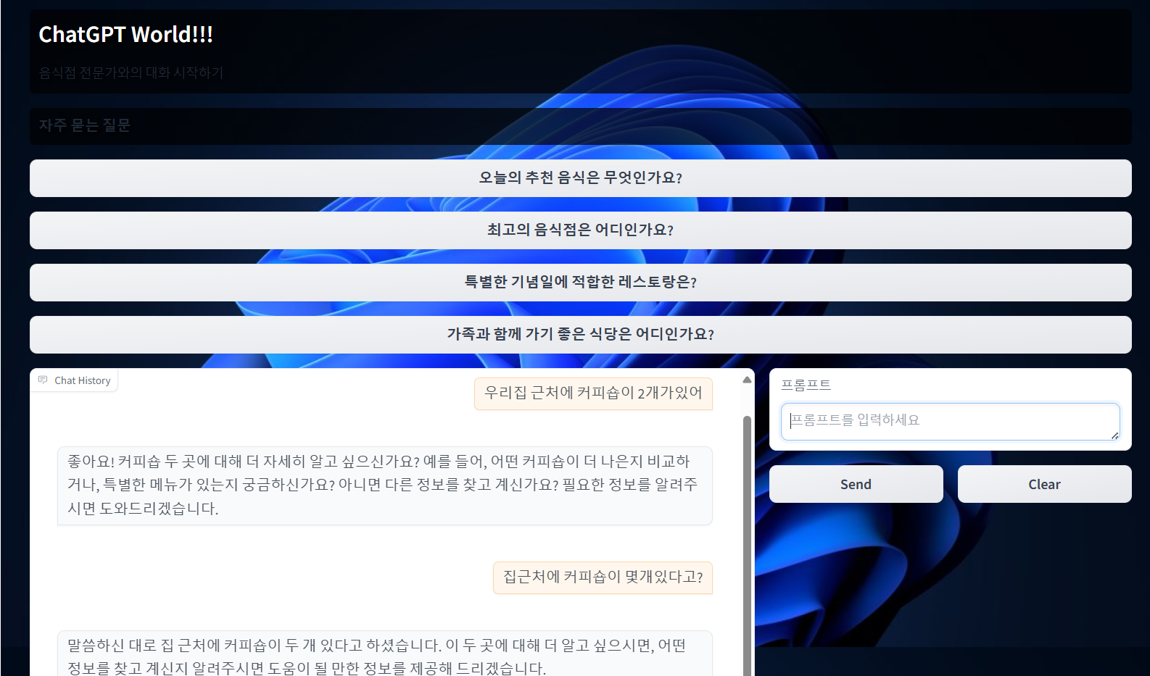
제목 :

Slide 125
제목 :

Slide 126
제목 :

Slide 127
15-24

Slide 128
제목 :

Slide 129
제목 :

Slide 130
제목 :

Slide 131
제목 :

Slide 132
15-26

Slide 133
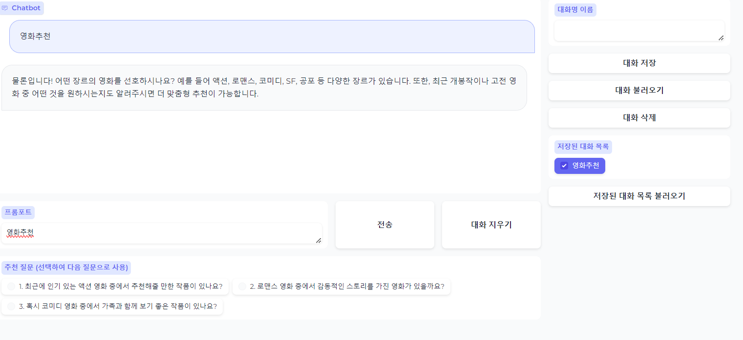
제목 :

Slide 134
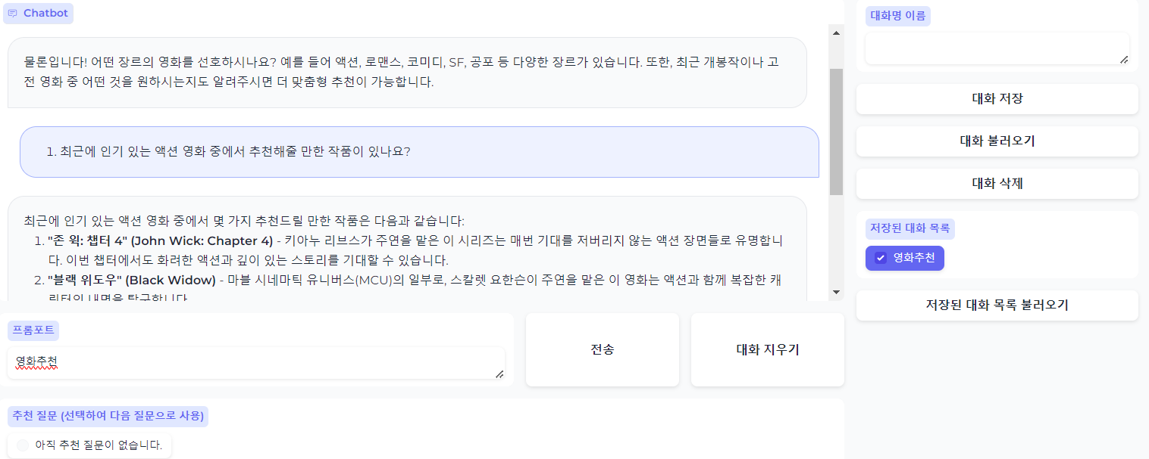
제목 :

Slide 135
제목 :

Slide 136
제목 :

Slide 137
15-29

Slide 138
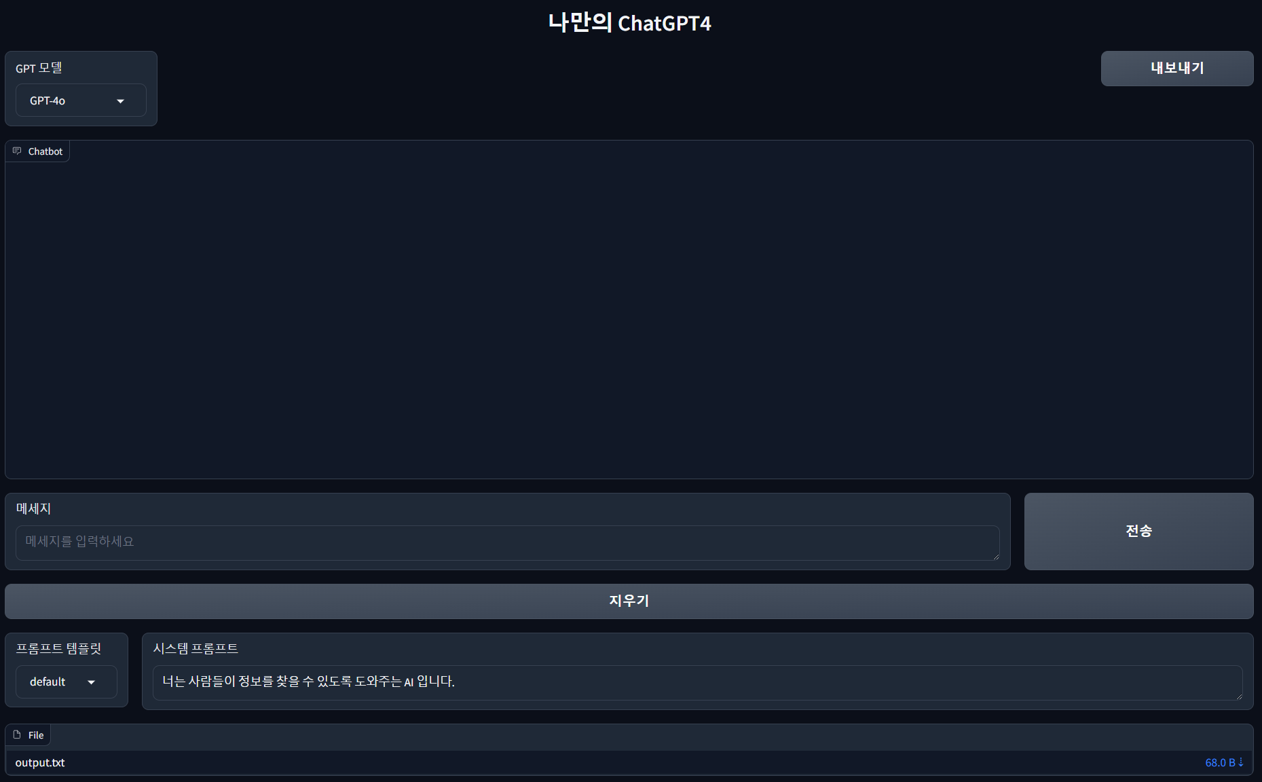
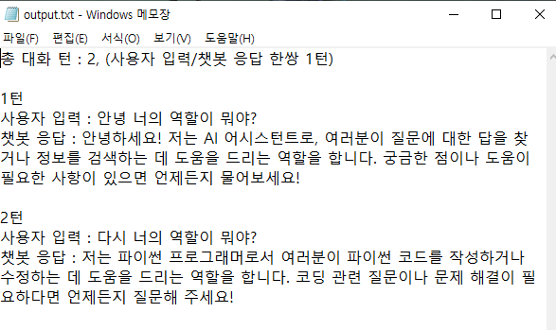
제목 :

Slide 139
제목 :

Slide 140
제목 :

Slide 141
제목 :

